Slide 1
第二章 贝叶斯推断

Slide 2
第二章 贝叶斯推断
§2.1 条件方法
§2.2 估计
§2.3 区间估计(可信区间)
§2.4 假设检验
§2.5 预测
§2.6 似然原理

Slide 3
§2.1 条件方法
1、后验分布的特点：未知参数的后验分布是集三种信息（总体、样本和后验）于一身，它包含了所有可供利用的信息。故有关的参数估计和假设检验等统计推断都按一定方式从后验分布提取信息，其提取方法与经典统计推断相比要简单明确得多。
2、条件方法的基本思想：基于后验分布的统计推断实际上只考虑已出现的数据（样本观察值）而认为未出现的数据与推断无关，这一重要的观点被称为“条件观点”，基于这种观点提出的统计方法被称为条件方法。

Slide 4
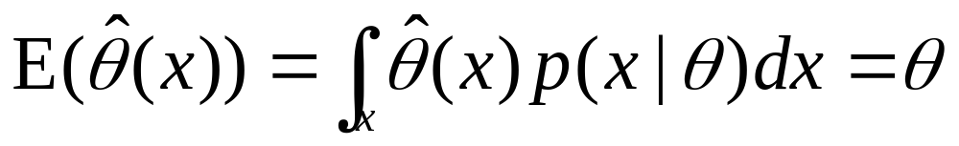
3、条件方法与频率方法的区别：(以对估计的无偏性认识为例)，经典统计学认为参数的无偏估计应满足：
其中平均是对样本空间中所有可能出现的样本而求的，可实
际中样本空间中绝大多数样本尚为出现过，而多数从未出现
的样本也要参与平均是实际工作者难以理解的。故在贝叶斯
推断中不用无偏性，而条件方法是容易被实际工作者理解和
接受的。
例2.1 （教材P36）（课后学习和理解）

Slide 5
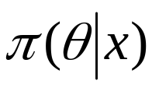
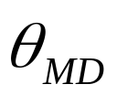




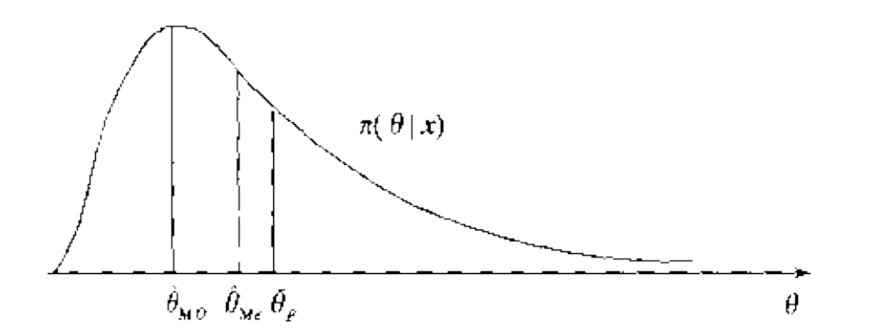

§2.2 估计
1.贝叶斯估计
定义2.1 使后验密度 达到最大的值 称为最大后验估计；后验分布的中位数 称为后验中位数估计；后验分布的期望值 称为 的后验期望值估计，这三个估计都称为贝叶斯估计，记为 。

Slide 6
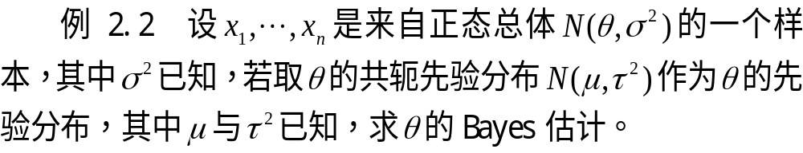
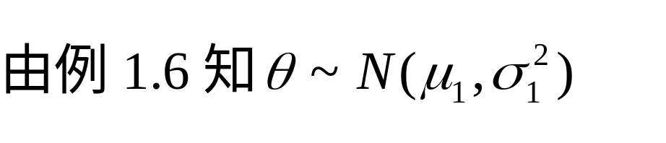
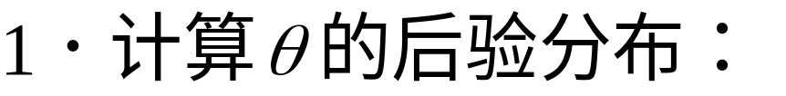
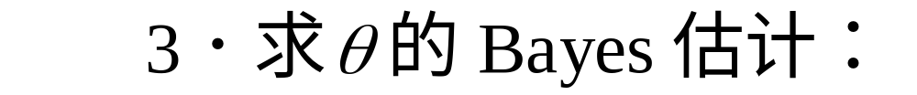
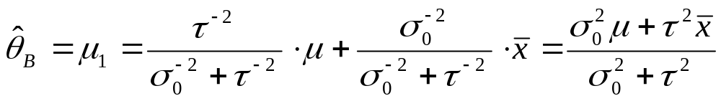
解题的基本步骤：
2．分析后验分布的特征：
对称分布

Slide 7
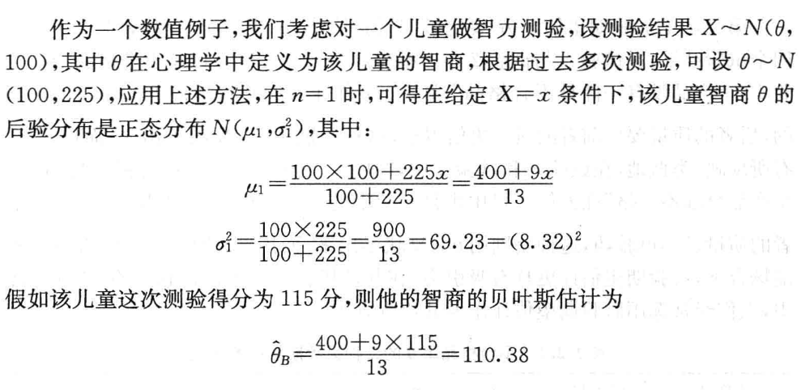
详见教材第31页

Slide 8





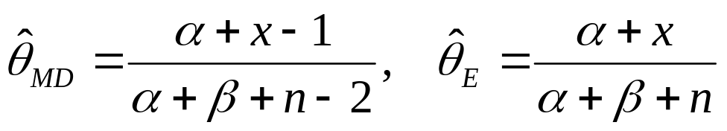

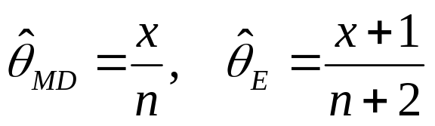
例2.3 为估计不合格率 ，今从一批产品中随机抽取n件，
其中不合格品数X服从 ，一般选取 为 的
先验分布，设 已知，求 的Bayes估计。
解：由共轭先验分布可知， 的后验分布为：
则得：
特例：选用贝叶斯假设作为先验分布，即
则 ：

Slide 9



注意
第一、在二项分布时， 的最大后验估计就是经典统计中的极大似然估计，即 的极大似然估计就是取特定的先验分布下的贝叶斯估计。
第二、 的后验期望值估计 要比最大后验估计 更合适一些。

Slide 10

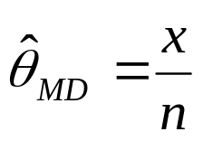
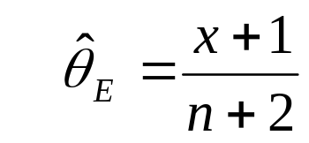
表2.1 不合格率 的二种贝叶斯估计的比较
试验号
样本量n
不合格数x
1
3
0
0
0.200
2
10
0
0
0.083
3
3
3
1
0.800
4
10
10
1
0.917

Slide 11
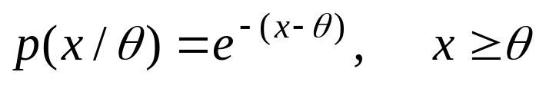
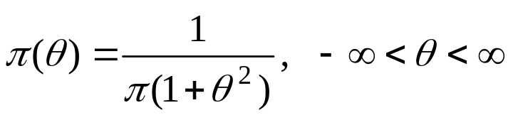

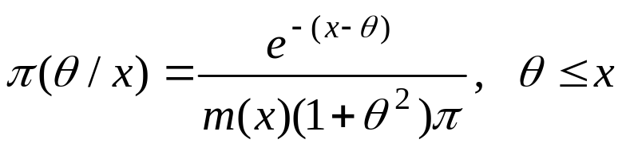

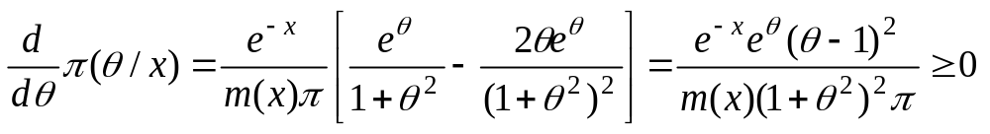
例2.4：设x是来自如下指数分布的一个观察值，
又取柯西分布作为θ的先验分布，即：
求θ的最大后验估计 。
解：由前面方法可求出θ的后验密度：
为了寻找θ的最大后验估计 ，对后验密度求导数，得：
由于π(θ|x)的非减性，考虑到θ的取值不能超过x，故θ的
最大后验估计应为 =x
思考题：如果是多个样本呢？

Slide 12







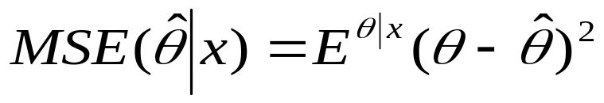

2.贝叶斯估计的误差
设 是 的一个贝叶斯估计，在样本给定后， 是一个
数，在综合各种信息后， 按 取值，所以评价一个
贝叶斯估计的误差的最好而又简单的方式是用θ对 的后验
均方差或平方根来度量，定义如下：
定义2.2 设参数θ的后验分布为 ,贝叶斯估计
为 ，则 的后验期望
称为 的后验均方差，而其平方根称为后验标准误。

Slide 13


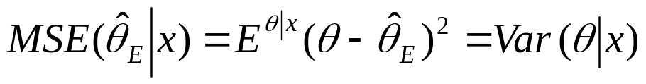
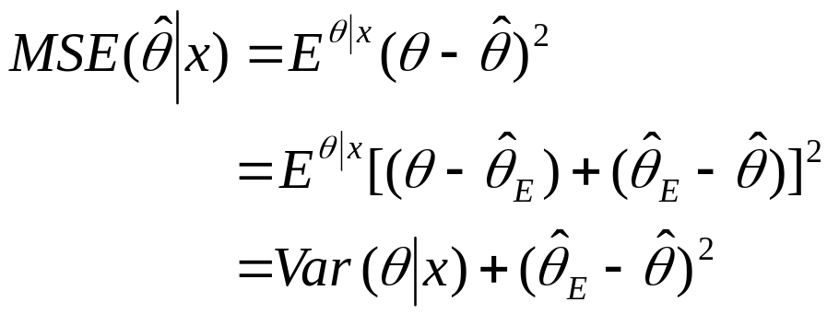

注意：
(1) 表示用条件分布 求期望；
(2) 当 时，则
称为后验方差，其平方根称为后验标准差；
(3) 后验均方差与后验方差的关系：
这表明，当 时，可使后验均方差达到最小，实际中常取
后验均值作为 的贝叶斯估计值；
(4) 与经典统计的两点比较：①后验方差应用的方便程度不一样；②计算的复杂程度不一样。

Slide 14

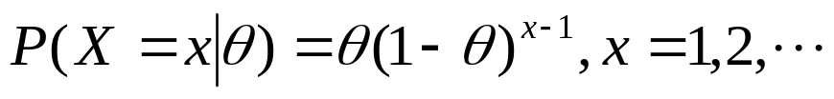
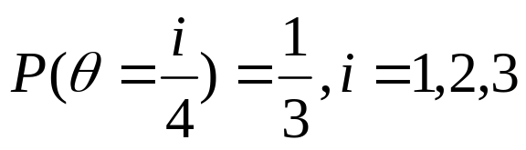


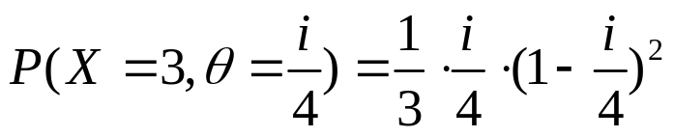
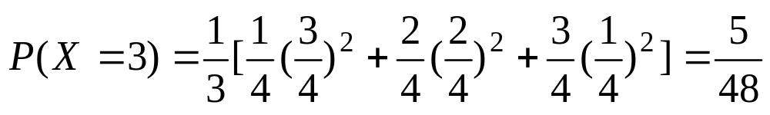
例2.5 设一批产品的不合格率为 , 检查是一个一个进行,直到发现第一个不合格品为止,若X为发现第一个不合格品时已检查的产品数,则X服从几何分布,其分布列为：
设 的先验分布为 ，如今只获得一个
样本观察值x=3，求 的最大后验估计，后验期望估计，并计算它的误差。
解：(1)先求联合分布。因为已知θ的先验分布和在θ给定下，X=3的条件概率，则联合分布为：
X=3的无条件概率为(利用全概率公式)

Slide 15
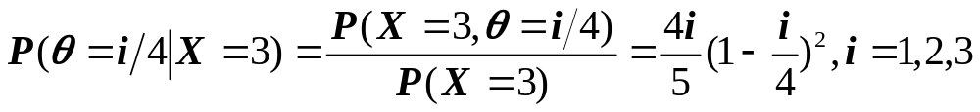
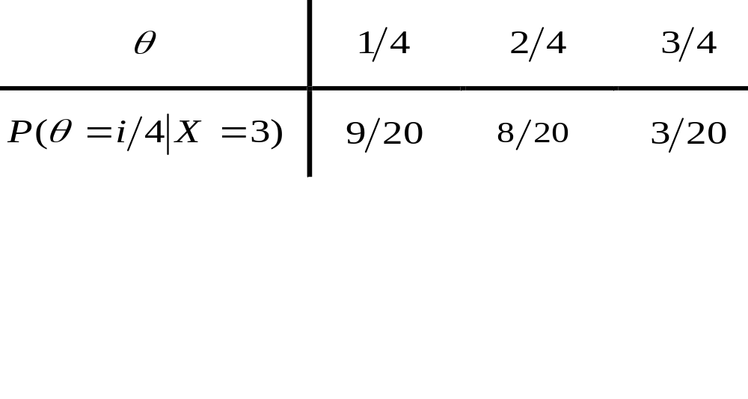

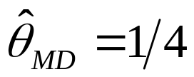
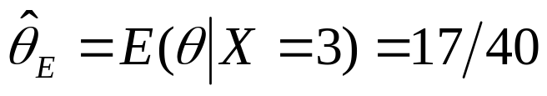
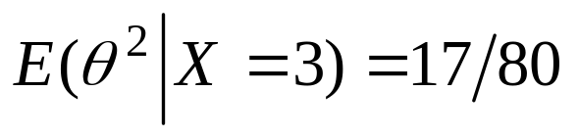

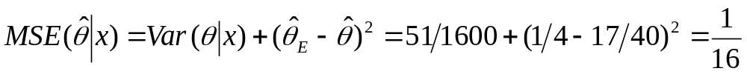
再求θ的后验分布列为：
或
最后得 的最大后验估计:
(2)
(3)因为
,所以:
的后验均方差为

Slide 16
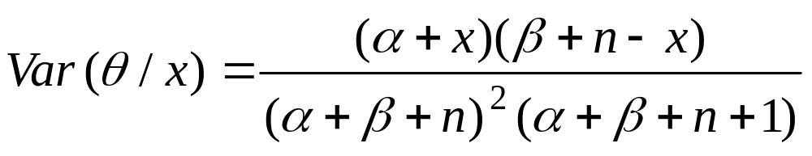
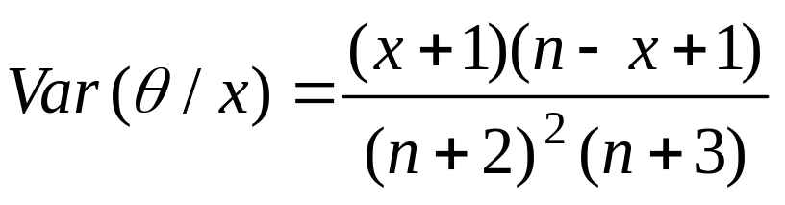
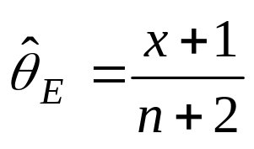
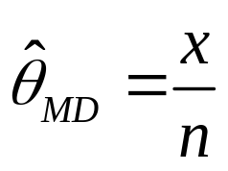
例2.6 在例2.3中，在选用共轭分布下，不合格品率θ的后验分布为贝塔分布，它的后验方差为：
其中n为样本量，x为样本中不合格品数，α与β为先验分布中的两个超参数。若取α=β=1，则其后验方差为：
这时θ的后验期望估计和最大后验估计 分别为：

Slide 17

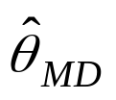
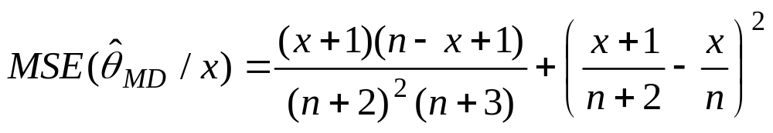


显然， 的后验均方差就是上述Var(θ/x)， 的后验均方差为：
对若干(n, x)的值算得的后验方差和后验均方差列入表2.2中。
表2.2
和
的后验均方差
n | x |  | Var |  |  | MSE
3 | 0 | 1/5 | 0.02667 | 0.16 | 0 | 0.06667 | 0.26
10 | 0 | 1/12 | 0.00588 | 0.08 | 0 | 0.01282 | 0.11
10 | 1 | 2/12 | 0.01068 | 0.10 | 1/10 | 0.01512 | 0.12
20 | 1 | 2/22 | 0.00359 | 0.06 | 1/20 | 0.00527 | 0.07

Slide 18
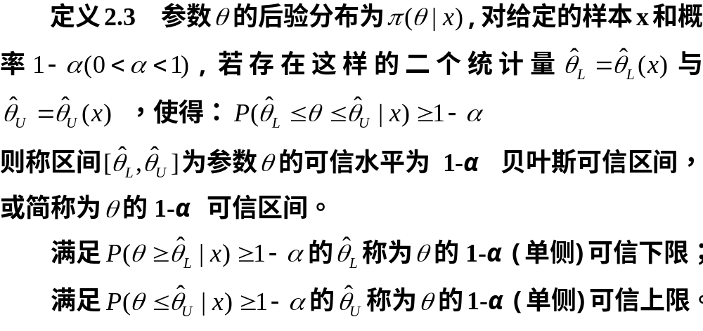
§2.3 区间估计（可信区间）
一、可信区间

Slide 19
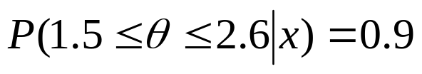
这里的可信水平和可信区间与经典统计中的置信水平与置信区间虽是同类的概念，但两者还是有本质的差别，主要表现在下面二点：
1. 在条件方法下,对给定的样本 x 和可信水平1-α，通过后验分布可求得具体的可信区间，譬如，θ的可信水平为0.9的可信区间是[1.5，2.6]，这时我们可以写出
2. 在经典统计中寻求置信区间有时是困难的，因为它要设法构造一个枢轴量（含有被估计参数的随机变量），使它的分布不含未知参数，这是一项技术性很强的工作。相比之下可信区间只要利用后验分布，不需要再去寻求另外的分布，可信区间的寻求要简单得多。

Slide 20









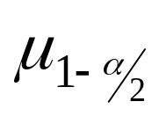
例2.7 设 是来自正态总体 的
一个样本观察值，其中 已知,若正态均值的先验分
布取为 ，其中 与 已知，则可求得 的后
验分布为 ，由此很容易获得 的 可信
区间 ：
其中
是标准正态分布的1-α/2分位数。

Slide 21
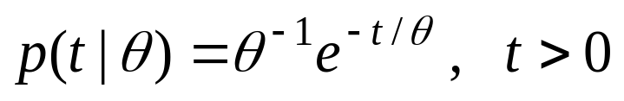


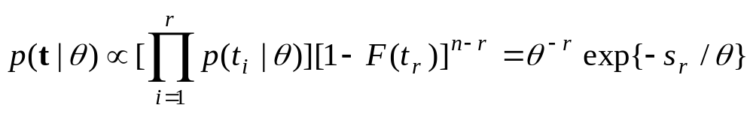

例2.8 为了研究我国某弹药平均寿命的贝叶斯估计，经过早期筛选后，弹药的寿命服从指数分布，它的密度函数为：
其中θ>0是弹药的平均寿命。
现从一批弹药中随机抽取n台进行寿命试验，试验到第r(r≤n)个失效为止，其失效时间为 ，另外n-r个弹直到试验停止时还未失效，这样的试验称为截尾寿命试验，所得样本 称为截尾样本，此截尾样本的联合密度函数为：
其中F(t)为弹药的寿命的分布函数， 称为总试验时间。

Slide 22
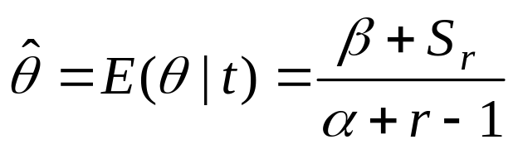
(1) 确定参数θ的先验分布：倒伽玛分布IGa(α, β)
(2) 利用历史资料确定两个超参数α和β的值
(3) 求出θ的后验分布：IGa(α+r, β+Sr)
(4) 用后验均值作为θ的贝叶斯估计：
(5) 可信下限的确定
具体实施的步骤：

Slide 23
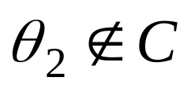
二、最大后验密度（HPD）可信区间
定义2.4 设参数θ的后验密度为π(θ|x)，对给定的概率1-α(0<α<1)，若在直线上存在这样一个子集C，满足下列二个条件：
① P(C|x)=1-α
② 对任给θ₁∈C 和 ，总有π(θ₁|x)≥π(θ₂|x)，
称C是θ的可信水平为(1-α)的最大后验密度可信集，简称(1-α)HPD可信集，如果C是一个区间，则C又称为(1-α) HPD可信区间。

Slide 24
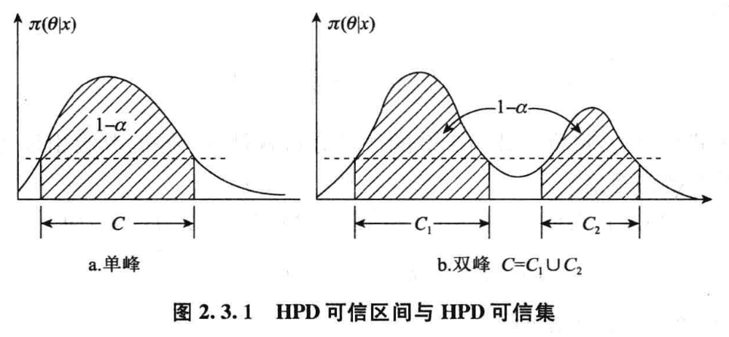

Slide 25
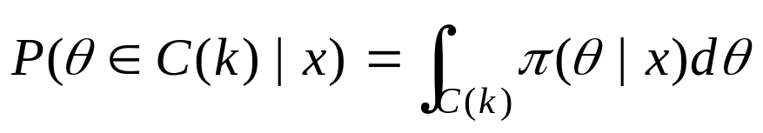
注：后验密度函数π(θ|x)是θ的单峰连续函数时，获得θ的(1-α) HPD可信区间的数值计算方法：
Step1：对给定的k，建立子程序；解方程π(θ|x)=k,得
解θ₁(k)和θ₂(k),从而组成一个区间:
C(k)=[ θ₁(k),θ₂(k)]={ θ:π(θ|x) ≥k}。
Step2：建立第二个子程序，用来计算概率：
Step3：对给定的k，若P(θ∈C(k)|x)≈1-α，则C(k)即为所求的HPD可信区间。
若P(θ∈C(k)|x)>1-α，则增大k，再转入Step1与Step2。
若P(θ∈C(k)|x)<1-α，则减小k，再转入Step1与Step2。

Slide 26
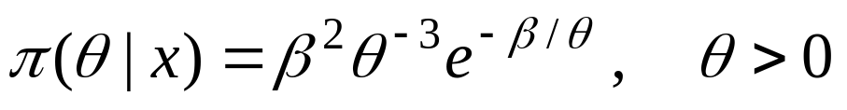
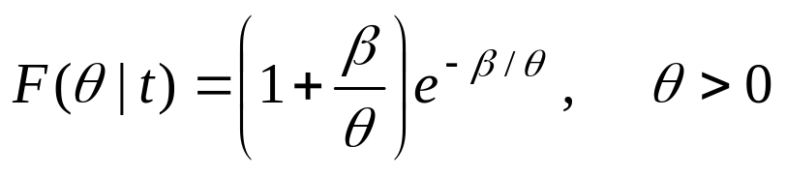
例2.9 在2.8中已经确定弹药平均寿命θ的后验分布为倒伽玛分布IGa（1.956，42868），现求θ的可信水平为0.90的最大后验密度（HPD）可信区间。
基本步骤：
1. 确定参数θ的后验密度和分布函数：
后验密度：
分布函数：
2. 确定初始值
3. 按第一步计算初始区间
4. 计算后验概率
5. 验证初始区间是否满足要求，满足则停止，否则继续。

Slide 27
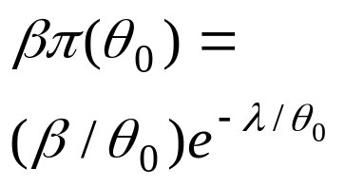
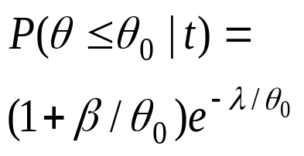






表2.3 可信区间的搜索过程
 | β/
 | 1 6.71 | 0.367879 0.367765 | 0.735759 0.009383 | 0.726376
 | 0.5 9.255 | 0.075816 0.075811 | 0.909800 0.000981 | 0.908819
 | 0.53 9.039 | 0.087630 0.087654 | 0.900566 0.001191 | 0.898375
 | 0.528 9.053 | 0.086815 0.086838 | 0.901189 0.001177 | 0.900012

Slide 28
§2.4 假设检验
一、假设检验
经典统计中处理假设检验问题的基本步骤：
1. 建立原假设H₀与备择假设H₁：
H₀：θ∈Θ₀，H₁：θ∈Θ₁
其中Θ₀与Θ₁是参数空间Θ中不相交的二个非空子集。
2. 选择检验统计量T=T(x)，使其在原假设H₀为真时概率分布是已知的，这是在经典方法中最困难的一步。
3. 对给定的显著性水平α(0<α<1)，确定拒绝域W，使犯第Ⅰ类错误（弃真错误）的概率不超过α。
4. 当样本观察值x落入拒绝域W时，就拒绝原假设H₀，接受备择假设H₁；否则就保留原假设。

Slide 29
贝叶斯统计中处理假设检验问题的基本思想：
获得后验分布π(θ|x)后，先计算二个假设H₀和H₁的后验概率： α_{i}=P(Θ_{i}|x)，i=0,1
然后比较α₀与α₁的大小：
当后验概率比(或称后验机会比)α₀/α₁>1时接受H₀；
当α₀/α₁<1时接受H₁；
当α₀/α₁≈1时，不宜做判断，还需要进一步抽样或进一步收集先验信息。

Slide 30
由这两个学派假设检验的基本思想可看出贝叶斯假设检验更易理解更简单：
1. 贝叶斯假设检验无需选择检验统计量，确定抽样分布；
2. 无需事先给出显著性水平，确定其拒绝域；
3. 易推广到多重假设检验的场合，检验的标准是：接受具有最大后验概率的假设。

Slide 31

例2.10 设x是从二项分布b(n,θ)中抽取的一个样本，现在考虑如下两个假设：
Θ₀={θ:θ≤1/2}, Θ₁={θ:θ>1/2}
若取均匀分布U(0,1)作为θ的先验分布，试做出判断。
解：因为Θ₀的后验概率为：
在n=5时可计算各种x下的后验概率及后验机会比（见表2.4）

Slide 32
表 2.4 θ的后验机会比
从表中可以看出，当x=0,1,2时，应接受Θ₀，而在x=3,4,5时，应拒绝Θ₀，接受Θ₁。
x | 0 | 1 | 2 | 3 | 4 | 5
α₀ | 63/64 | 57/64 | 42/64 | 22/64 | 7/64 | 1/64
α₁ | 1/64 | 7/64 | 22/64 | 42/64 | 5764 | 63/64
α₀/α₁ | 63.0 | 8.14 | 1.91 | 0.52 | 0.12 | 0.016

Slide 33

二、一个重要的概念——贝叶斯因子
定义2.5：设两个假设Θ₀与Θ₁的先验概率分别为π₀与π₁，后验概率分别为α₀与α₁，则称：
为贝叶斯因子。
贝叶斯因子表示数据x支持原假设的程度。

Slide 34




三、简单假设Θ₀={θ₀}对简单假设Θ₁={θ₁}
1. 贝叶斯因子的计算方法及其含义
在这种场合，两种简单假设的后验概率分别为：
其中p(x/θ)为样本的分布，这时后验机会比为：
如果要拒绝原假设Θ₀={θ₀}，则必须有α₀/α₁小于1，即：

Slide 35

即要求两密度函数值之比大于临界值。此结论从贝叶斯观点看，这个临界值就是两个先验概率的比值。
由此得到这种情形下的贝叶斯因子是：
它不依赖于先验分布，仅依赖于样本的似然比，这时贝叶斯因子的大小表示样本x支持Θ₀的程度。

Slide 36




2.例题分析（P54例2.11）
设X~N(θ,1)，其中θ只有两种可能，非0即1，需要检验的假设是： H₀：θ=0，H₁：θ=1
若从该总体中抽取一个容量为n的样本x, 试计算贝叶斯因子及作出相应的决策。
解：先计算似然函数：
再计算贝叶斯因子：
最后进行数值分析：假设n=10， =2。则贝叶斯因子为： ，这个数很小，所以应该拒绝H₀而接受H₁。

Slide 37





四、复杂假设Θ₀对复杂假设Θ₁
1. 贝叶斯因子的计算。在这种情形下，贝叶斯因子不仅与样本有关，还依赖于参数空间Θ上的先验分布π(θ)。先把先验分布π(θ)限制在Θ₀∪Θ₁上，并令：
于是先验分布可改写为：
其中π₀与π₁分别是Θ₀与Θ₁上的先验概率，g₀与g₁分别是
Θ₀与Θ₁上的概率密度函数，由此可计算出后验概率比为
则贝叶斯因子为：

Slide 38



2.结论分析：由上式可看出，B^{π}(x)还依赖于Θ₀与Θ₁上的先验分布g₀与g₁，这时贝叶斯因子虽已不是似然比，但仍可看作Θ₀与Θ₁上的加权似然比，它部分地消除了先验分布的影响，而强调了样本观察值的作用。
若设 与 分别是θ在Θ₀与Θ₁上的极大似然估计(MLE)，那么经典统计中所使用的似然比统计量
是贝叶斯因子B^{π}(x)的特殊情况，即认为先验分布g₀(θ)与g₁(θ)的质量全部集中在 与 上。

Slide 39


3.例题2.12 设从正态总体N(θ,1)中随机抽取一个容量为10的样本x，算得样本均值 =1.5，试对如下两个假设进行检验：
H₀：θ≤1， H₁：θ>1
取θ的共轭先验分布为N(0.5,2)。
解：根据题意可算得θ的后验分布为 ，其中
μ₁=1.4523， =(0.3086)²，即θ~N(1.4523，0.3086²)，
由此可算得H₀与H₁的后验概率：
α₀=P(θ≤1|x)=0.0708
α₁= P(θ>1|x)=1-α₀=0.9292
后验机会比为：α₀/α₁=0.0708/0.9292=0.0761
可见，H₀为真的可能性较小，因此拒绝H₀，接受H₁，
即认为正态均值大于1。

Slide 40
另外，由先验分布N(0.5, 2)也可算得H₀与H₁的先验概率π₀=0.6368，π₁=0.3632，则先验机会比π₀/π₁=1.7533，即先验信息是支持原假设的。
再算两个机会比: B^{π}(x)=0.0761/1.7533=0.0434，
即数据支持H₀的贝叶斯因子并不高。
两点讨论：1. 样本均值对贝叶斯因子的影响(表2.5)；
2. 先验均值对贝叶斯因子的影响(表2.6)。
结论：贝叶斯因子对样本信息变化的反应是灵敏的，
而对先验信息变化的反应是迟钝的。

Slide 41



Slide 42


Slide 43
五、简单原假设对复杂的备择假设
1.检验的基本问题
考察检验问题：H₀：θ=θ₀ H₁：θ≠θ₀
对简单原假设H₀：θ=θ₀作贝叶斯检验时不能采用连续
密度函数作为先验分布，因为任何这种先验分布将给θ=θ₀
的先验概率为零,从而后验概率也为零,所以一个有效的方法是
对θ=θ₀给一个正概率π₀，而对θ≠θ₀给一个加权密度
π₁g₁(θ)即θ的先验密度为：
π(θ)=π₀I_{θ0}(θ)+π₁g₁(θ)
其中I_{θ0}(θ)为θ=θ₀的示性函数，π₁=1-π₀，g₁(θ)为θ≠θ₀
上的一个正常密度函数，这里可以把π₀看作近似的实际假设
H₀：θ∈[θ₀-ε，θ₀+ε]上的先验概率，这样的先验分布是
由离散和连续两部分组成。

Slide 44



2. 贝叶斯因子的计算
设样本分布为p(x|θ)，利用上述先验分布容易得到样本x的边缘分布：
其中 ，从而简单原假设
与复杂备择假设的后验概率分别为：
π(Θ₀|x)=π₀p(x|θ₀)/m(x)
π(Θ₁|x)=π₁m₁(x)/m(x)
后验机会比为：

Slide 45


由此得到贝叶斯因子为：
这一简单表达式要比后验概率的计算容易的多，故实际中常常是先计算贝叶斯因子B^{π}(x)，然后再计算后验概率π(Θ₀|x)：

Slide 46


例2.13 设x是从二项分布b(n, θ)中抽取的一个样本，现考察如下两个假设 H₀:θ=1/2 , H₁:θ≠1/2。若设在θ≠1/2上的密度g₁(θ)为区间(0,1)上的均匀分布U(0,1)，试做出恰当的判断。
解：由题意可求出x对g₁(θ)的边缘密度为：
于是贝叶斯因子为：

Slide 47


则由上式可计算原假设H₀：θ=1/2的后验概率：
如果取π₀=1/2，n=5, x=3，则其贝叶斯因子为：
由于先验机会比为1，故贝叶斯因子就是后验机会比，从而后验机会比也接近于2，应接受原假设H₀：θ=1/2。

Slide 48




假设的形式 | Bayes因子 | 说 明
简单假设对简单假设 |  | B的大小表示样本支持θ₀的程度。
复杂假设对复杂假设 |  | B可看作Θ₀与Θ₁上的加权似然比，它部分地消除了先验分布的影响，而强调了样本观察值的作用。
简单假设对复杂假设 |  | 在实际应用中，可以先计算B，再计算后验概率：

Slide 49

例2.14 Berger(1995)一个临床试验有两个处理：
处理1：服药A；
处理2：同时服药A与药B。
问题：1. 这两种处理方式有没有差别？
2. 如果有差别，哪一种方式的疗效更好？
如今进行n次对照试验，设x_{i}为第i次对照试验中处理2与处理1的疗效之差，又设诸x_{i}相互独立同分布，且都服从N(θ,1)，于是前n次的样本均值 ，先要考察如下二个假设：H₀：θ=0 H₁：θ≠0
由于对二个处理的疗效知之甚少，故对H₀和H₁取相等概率，即π₀=π₁=1/2，而对H₁：θ≠0上的先验密度g₁(θ)一般看法是：参数θ（疗效之差）接近于0比远离0更为可能，故取正态分布N(0,2)作为g₁(θ)

Slide 50




解：问题1 的解决。
由题设得到：样本分布：
θ的先验分布：
则 对g₁(θ)的边缘密度函数为：

Slide 51





这表明 对g₁(θ)的边际分布为正态分布N(0,2+1/n),
同时，由上述计算容易看出，在给定 下，θ(不含θ=0)的后验分布可以算得：
即在给定
下，θ(不含θ=0)的后验分布为:

Slide 52



则贝叶斯因子为：
由此可算得H₀和H₁的后验概率：

Slide 53

由于数据是逐步获得的，每获得一个新的数据后计算一次贝叶斯因子和两个后验概率，结果见下表所示。
表2.7 对照实验数据与各项后验概率
n | x_{n} |  | B | α₀ | α₁ | α₁₁ | α₁₂
1 2 3 4 5 6 7 8 9 10 | 1.63 1.03 0.19 1.51 -0.21 0.95 0.64 1.22 0.60 1.54 | 1.63 1.33 0.95 1.09 0.83 0.85 0.82 0.87 0.84 0.91 | 1.006 0.543 0.829 0.363 0.693 0.488 0.431 0.239 0.215 0.0888 | 0.417 0.352 0.453 0.266 0.409 0.328 0.301 0.193 0.177 0.082 | 0.583 0.648 0.547 0.734 0.591 0.672 0.699 0.807 0.823 0.918 | 0.054 0.030 0.035 0.015 0.023 0.016 0.013 0.007 0.006 0.003 | 0.529 0.618 0.512 0.719 0.568 0.657 0.686 0.800 0.817 0.915
结论：两种处理方式有差别。

Slide 54


问题2的解决。
为此我们研究下列三个假设：
H₀：θ=0 H₁₁：θ<0 H₁₂：θ>0
其中H₁₁表示处理2的疗效不如处理1，H₁₂表示处理2的疗效比处理1要好，同时研究这三个假设更为合理，利用θ≠0时θ的后验分布
容易算得H₁₁和H₁₂的后验概率：
计算结果在上表中，可以看出应该拒绝H₁₁，而接受
H₁₂，即处理2的疗效要好。

Slide 55
§2.5 预测
一、预测的基本概念与基本问题
预测：对随机变量未来观察值作出统计推断称为预测
统计预测大致有以下几种形式：
(1)设随机变量X~p(x|θ)，在参数θ未知情况下如何对X的未来的观察值作出推断？
(2)设x₁，…，x_{n}是来自p(x|θ)的过去观察值，在参数θ未知情况下，如何对X的未来的观察值作出推断？
(3)按密度函数p(x|θ)得到一些数据x₁，…，x_{n}后，如何对具有密度函数g(z|θ)的随机变量Z的未来的观察值作出推断，这里两个密度函数p和g都含有相同的未知参数θ。

Slide 56

二、预测的贝叶斯方法
好多实际问题可以归结为预测问题，经典统计研究的根本困难在于参数θ不能被观察到，而在贝叶斯统计中可以利用θ的先验分布π(θ)或者后验分布π(θ|x)很容易得到解决，解决的方案有两种，都是根据预测分布进行预测。
方案一：在无观测数据情形下的预测。
设随机变量X~p(x|θ)，无X的观察数据，利用先验分布
π(θ)容易获得未知的、但可观察的数据x的分布：
称该分布为“先验预测分布”，即为X的边缘分布。
预测方法：用m(x)的期望值、中位数或众数作为预测值，或
者确定90%的预测区间[a,b]使得：P^{x}(a≤X≤b)=0.9
其中P^{x}指用分布m(x)计算概率。

Slide 57


方案二：有X的观测数据时的预测方法
设X有观察值x=(x₁,…,x_{n})，利用后验分布π(θ|x)可获得未知观察值的分布。
(1)如果要预测同一总体的未来观察值，则可求出后验预测分布：
(2)如果要预测另一总体的未来观察值，同样可求出后验预测分布：
预测方法：用m(z|x)的期望值、中位数或众数作为预测值，或者确定90%的预测区间[a,b]使得：P^{z|x}(a≤X≤b)=0.9，其中P^{z|x}指用后验预测分布m(z|x)计算概率。

Slide 58


三、例题分析
例2.15 在n次相互独立的贝努里试验成功
了x次，试对未来的k次相互独立的贝努里试验中成功次数z作出预测。
解：设成功概率为θ，则样本x的似然函数为:
若取θ的共轭先验分布Be(α，β)，则其后
验密度为：

Slide 59


新的样本z的似然函数为：
于是在给定x时，z的后验预测分布为：

Slide 60

实例分析：假设一赌徒在过去10次赌博中赢3次，试对未来5次赌博中他赢的次数z作出预测。
由以上分析可知该赌徒在未来5次赌博中他赢的次数z的后验预测分布为：
由此可计算出z的后验预测概率如下：
z
0
1
2
3
4
5
m(z|x=3)
0.1813
0.3022
0.2747
0.1649
0.0641
0.02128
结论: (1) 区间[0，3]是z的92%预测区间；
(2) 在未来5次赌博中能赢1到2次的可能性较大

Slide 61

讨论：在无观测数据的情况下，怎样对未来的k次相互独立的贝努里试验中成功次数z作出预测。
k=5时，m(z)=1/6
例2.16 一颗钻石在一架天平上重复称重n次，结果为x₁,…,x_{n}，若把这颗钻石放在另一架天平上称重，如何对其称量值作出预测？

Slide 62

§2.6 似然原理
1. 对似然函数的理解
若设x=(x₁,…,x_{n})是来自密度函数p(x|θ)的一个样本，则其乘积:
有两个解释：
(1)当θ给定时，p(x|θ)是样本x的联合密度函数；
(2)当样本x的观察值给定时，p(x|θ)是未知参数θ的函数，并称为似然函数，记为L(θ)。
2. 似然原理
(1)有了观察值x之后，在做关于θ的推断和决策时，所有与试验有关的θ信息均被包含在似然函数L(θ)之中。
(2)如果有两个似然函数是成比例的，比例常数与θ无关，则他们关于θ含有相同的信息。

Slide 63
3. 两个学派对似然原理的不同理解而产生的影响。
（教材P68）
例2.17 Lindley和Phillips(1976)的成果
问题的描述：设θ为向上抛一枚硬币时出现正面的概率，现要检验如下二个假设：
H₀：θ=1/2，H₁：θ>1/2
为此做了一系列相互独立的抛此硬币的试验，结果出现9次正面和3次反面。怎样作出合理的判断。

Slide 64


分析：解决该问题，关键取决于对“一系列试验”的理解。因为事先没有对它有明确的规定，因此可能有如下两种情形：
(1)事先已经决定抛12次硬币。在这种情况下，正面出现次数X服从二项分布b(n, θ)，其中n为总试验次数，即n=12，于是相应的似然函数为：
(2)事先规定试验进行到出现3次反面为止。则正面出现次数X服从负二项分布Nb(k,θ)，其中k为反面出现次数，即k=3，于是相应的似然函数为：

Slide 65


经典统计作出的判断：
在二项分布模型和负二项分布模型下，犯第Ⅰ类错误的概率分别为：
如果取α=0.05作为显著性水平，在二项分布模型下，α₁>α,X=9不包含在拒绝域内，故应接受H₀，在负二项分布模型下，α₂<α，故X=9在拒绝域内，从而拒绝H₀，即这两个模型将得出完全不同的结论，这是与似然原理相矛盾的。

Slide 66


贝叶斯统计作出的结果
(1) 认清假设类型：简单假设对复杂假设
(2) 确定先验分布：
其中π₀=π₁=1/2，g₁(θ)=U(0.5,1)
(3) 计算贝叶斯因子：

Slide 67


其中 ，
k₁=220，k₂=55，
由此可计算出两种情形下的贝叶斯因子：
因为贝叶斯因子小于1，应拒绝原假设H₀，而接受备择假设H₁。

